Slide 1


Programação em R para Geografia
Pedro José Farias Fernandes
pj_fernandes@id.uff.br
Laboratório de Geografia Física

Slide 2
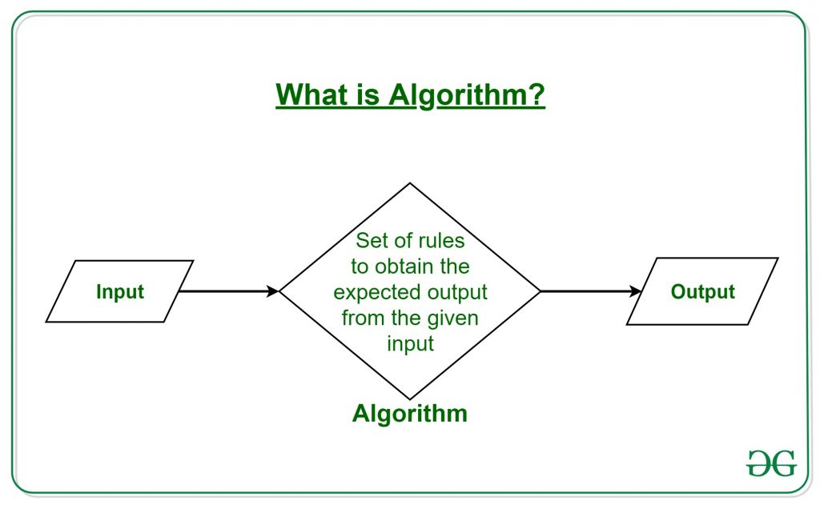
Algoritmo
“Um processo sistemático para a resolução de um problema” (SZWARCFITER; MARKEZON, 2010).
https://www.geeksforgeeks.org/introduction-to-algorithms/

Slide 3
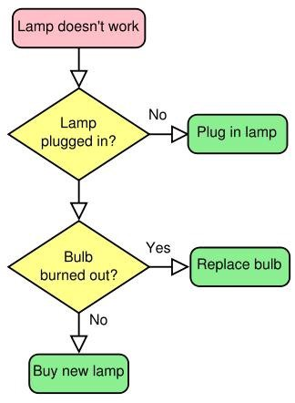
Algoritmo
https://medium.com/@DylanAttal/freecodecamp-algorithm-scripting-b96227b7f837

Slide 4
Algoritmo
Encontrar a posição do valor 2 na sequência: (1, 6, 7, 2, 9):
Para cada item do conjunto:
  Item = 2?
    Se sim: retorna índice da localização
    Se não: continue

Slide 5
Algoritmo
conjunto<- c(1, 6, 7, 2, 9)
for (i in 1:length(conjunto)) {
if (conjunto[i] == 2) {
print(i)
} else {
next
}
}

Slide 6
Estrutura sequencial
Início
  Ação 1 x<-2
  Ação 2 y<-x+2
  Ação 3 print(x*y)
  Fim

Slide 7
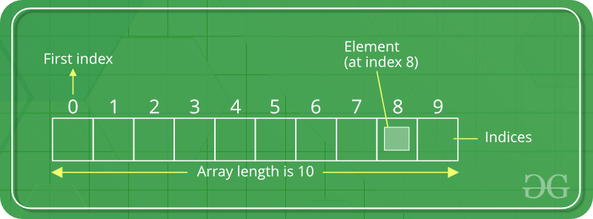
Estrutura de dados composta
Vetor
https://www.geeksforgeeks.org/python-arrays/

Slide 8
Vetor
x<-seq(1,10,2)
c<-seq(5,10,length=30)
y<-c(1,2,3,4,5)
z<-1:10
a<-"blablabla"
b<-c("a","b","c")
d<-rep(c(0,1,2),times=10)
y[1]
y[c(1,2)]
y[1]<-2
ls() #comando para listar os objetos
rm(a) #remote o objeto a
rm(list=ls()) #remove tudo

Slide 9
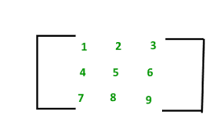
Matriz
https://www.geeksforgeeks.org/matrix/

Slide 10
Matriz
x<-1:9
m<-matrix(x,ncol=3,nrow=3)
m2<-matrix(x,ncol=3,nrow=3,byrow=T)
m+m2
t(m^m2)
m[1,1]
m[,1]
m[c(1,2),]
colSums(m)

Slide 11
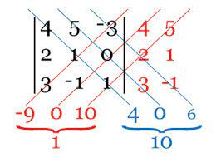
Determinante matriz (Regra de Sarrus)
matriz<-matrix(c(4,5,-3, 2,1,0, 3,-1,1), ncol=3, nrow=3, byrow=T)
det(matriz)

Slide 12
Regra de Cramer

